Slide 1
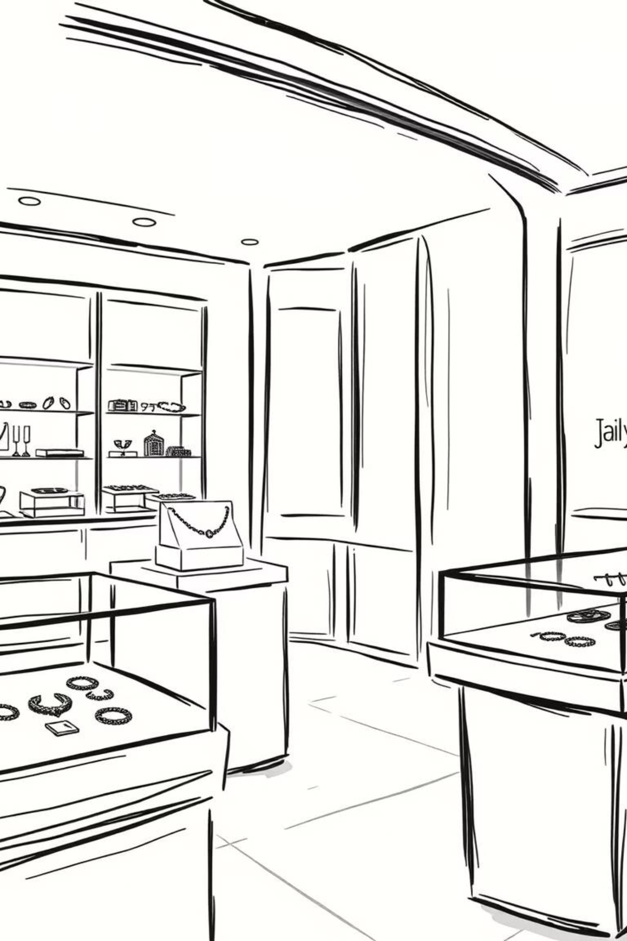
CASO PRÁCTICO 2 - RESOLUCIÓN Y ANÁLISIS
Presentado por: SANCHEZ TASEJ FRANCISCO JAVIER y SALGUERO SANDOVAL MIGUEL ANTONIO

Slide 2
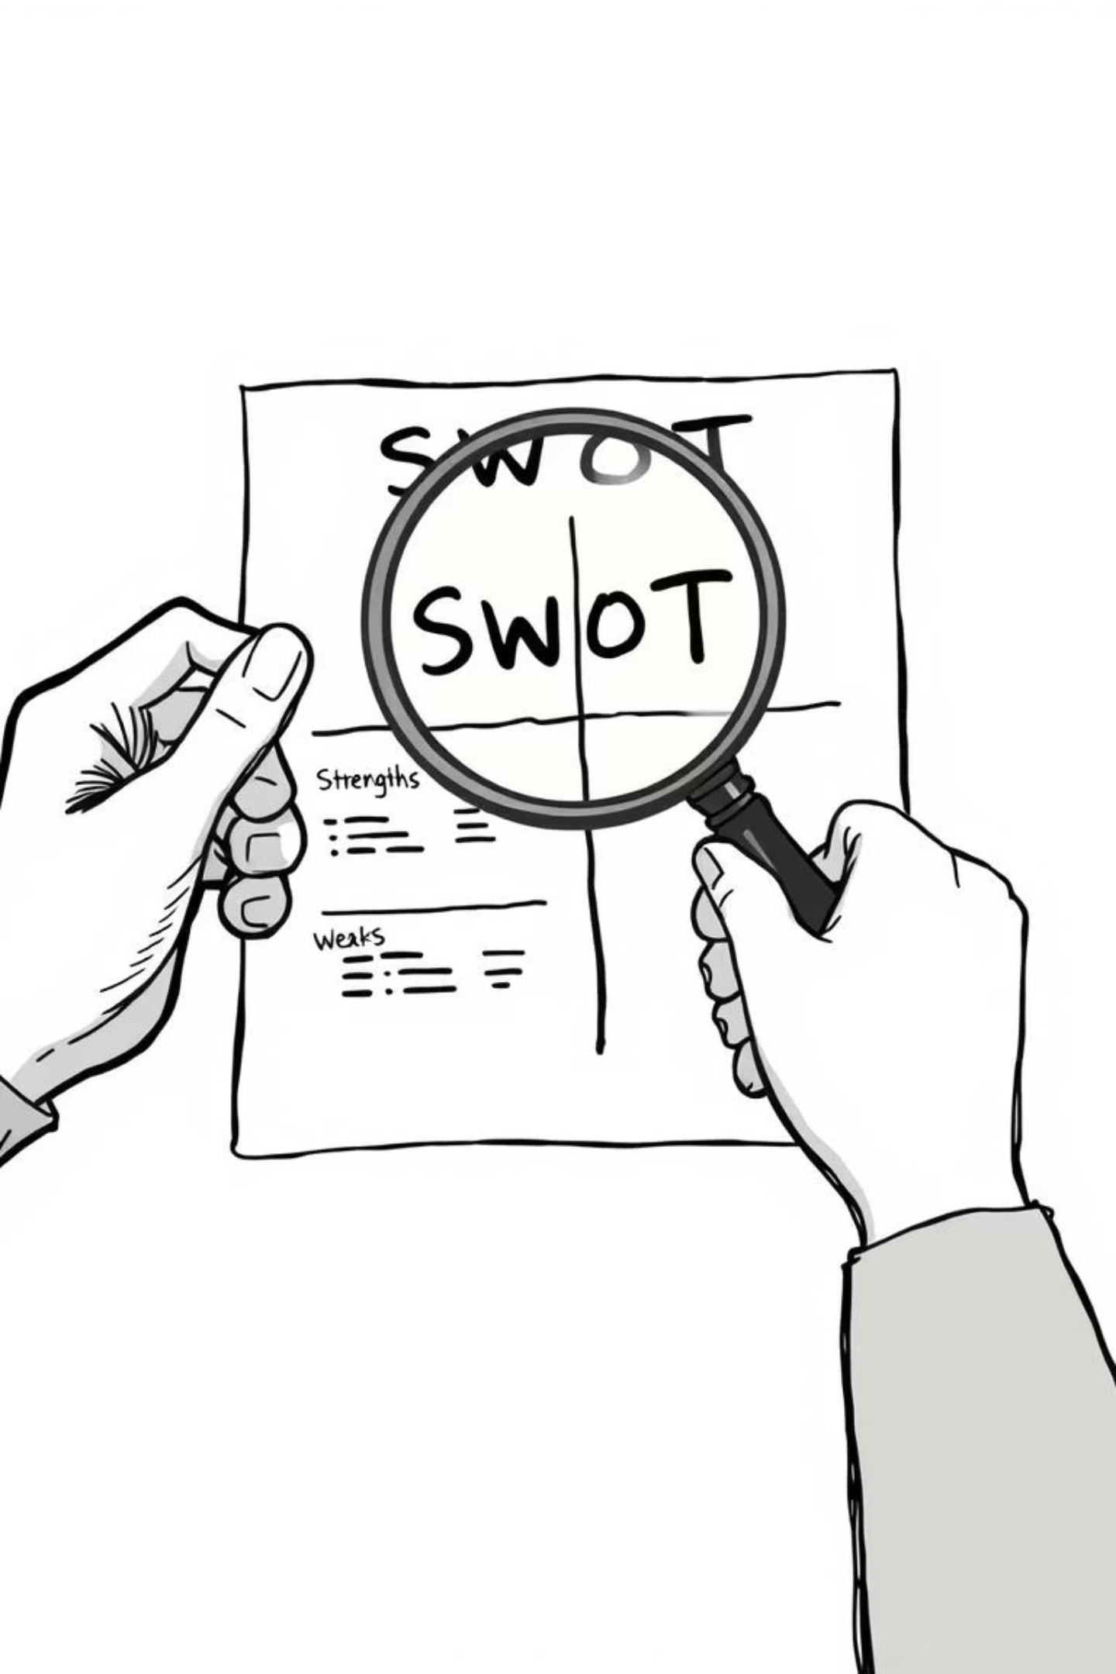
Análisis FODA: Fortalezas y Debilidades
Fortalezas
Debilidades
Joyería italiana de alta calidad
Local pequeño y caluroso
Personal amable y capacitado
Falta de estacionamiento
Ubicación céntrica
Precios elevados
Variedad y seguimiento en línea
Falta de reserva para inversión
Alta competencia con precios bajos
Aranceles, inflación y caída en la demanda

Slide 3
Recomendaciones Estratégicas
1
2
Local Pequeño
Poco Personal
Negociar ampliación o habilitar venta online con recogida en tienda.
Reasignar turnos y añadir 2 vendedores en horas pico.
3
4
Sin Estacionamiento
Precios Altos
Convenio con parqueo privado cercano (2h gratis con compra).
Lanzar nueva línea con menos gramaje y mismo diseño.
5
6
Inflación y Aranceles
Seguridad (Q 109,200/año)
Renegociar con proveedores italianos (pago anticipado por descuento).
Sustituir vigilancia nocturna por sistema de alarmas monitoreadas.

Slide 4
Punto de Equilibrio (PEQ)
Concepto
Importe (Q)
Ventas anuales (2025)
1,900,540.00
Gastos fijos anuales
445,980.00
Gastos variables anuales
294,990.00
PEQ = 445,980.00 / (1 - (294,990.00 / 1,900,540.00)) = Q 528,714.00

Slide 5
Implicaciones del Punto de Equilibrio
Q 528,714
Q 1,371,826
Ventas Mínimas 2025
Margen de Seguridad
La empresa debe facturar un mínimo de Q 528,714.00 para cubrir costos.
La empresa puede tolerar una caída de hasta Q 1,371,826 en ventas sin entrar en números rojos.
27.81%
72.2%
Ventas para Cubrir Costos
Utilidad Neta
Solo necesita vender el 27.8% de sus ventas actuales para cubrir todos sus costos.
El 72.2% restante de las ventas genera utilidad neta.

